Slide 1
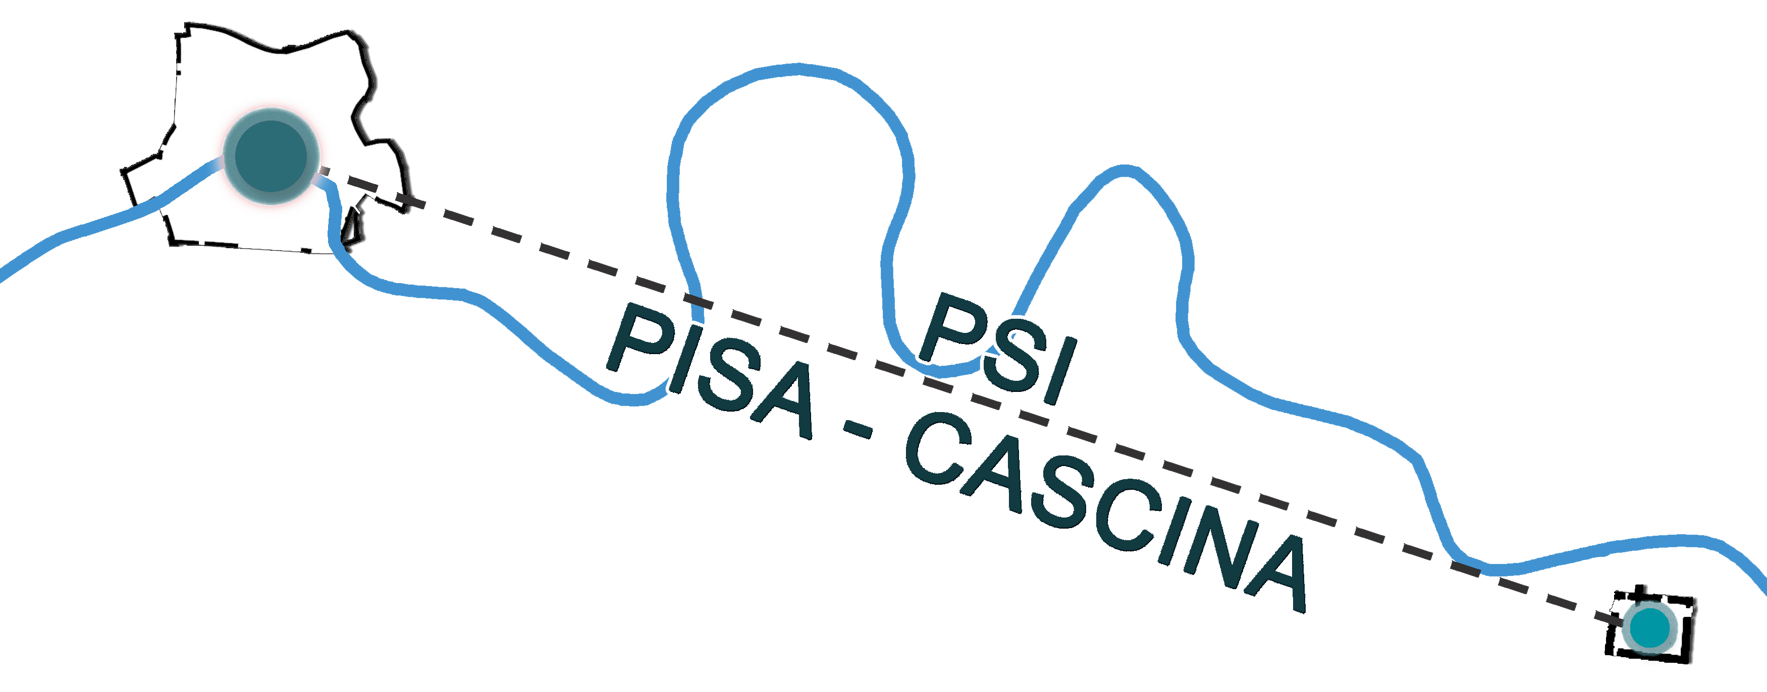
Attività di informazione partecipazione ai sensi del titolo II capo V della L.R. 65/2014
Fase di ADOZIONE AI SENSI degli artt. 23-92-94 L.R. 65/2014
Percorso di informazione e partecipazione:
Il Piano Strutturale Intercomunale PISA-CASCINA illustrato ai cittadini
INCONTRO CON I CITTADINI RESIDENTI NEI QUARTIERI DI PISA SUD
Venerdì 25 Settembre ore 15,30
presso
HOTEL GALILEI Via Darsena n. 1, Pisa
PIANO STRUTTURALE INTERCOMUNALE PISA-CASCINA
PARTECIPANO:
Cittadini residenti nei quartieri
di Pisa sud
Responsabile del procedimento: ing. Daisy Ricci
Coordinatore Ufficio di Piano: arch. Sandro Ciabatti
Garante info-part: dott.ssa Valeria Pagni
Tecnici Ufficio di piano
Amministratori dei comuni di Pisa e Cascina,

